Slide 1

Využití technologie RFID ve společnosti Nábytek Penta, s. r. o.
Vysoká škola technická a ekonomická
v Českých Budějovicích
Ústav technicko-technologický
Obhajoba diplomové práce
Autor diplomové práce: Bc. Michaela Středová
Vedoucí práce: doc. Ing. Ján Ližbetin, PhD.
Oponent práce: Ing. Pavol Meško, PhD.
České Budějovice, červen 2017

Slide 2
Obsah
Vysoká škola technická a ekonomická
v Českých Budějovicích
Ústav technicko-technologický
  Cíl práce
  Úvod do problematiky
  Výzkumný problém
  Charakteristika společnosti
  Návrh implementace RFID technologie
  Zhodnocení implementace
  Diskuze výsledků
  Přínosy diplomové práce
České Budějovice, červen 2017

Slide 3
Cíl práce
Vysoká škola technická a ekonomická
v Českých Budějovicích
Ústav technicko-technologický
  Cílem práce bylo navrhnout aplikaci technologie RFID pro vybranou oblast konkrétní společnosti. Součástí návrhu bylo také technicko-ekonomické zhodnocení.
České Budějovice, červen 2017

Slide 4
Úvod do problematiky
Vysoká škola technická a ekonomická
v Českých Budějovicích
Ústav technicko-technologický
  Charakteristika RFID technologie
  Využití
  Komponenty
  Výhody
  Specifikace a rozdělení RFID tagu
  Čtečky RFID tagů
České Budějovice, červen 2017

Slide 5
Výzkumný problém
Vysoká škola technická a ekonomická
v Českých Budějovicích
Ústav technicko-technologický
  Je možné zavést RFID technologii ve vybrané společnosti? Jaká je uplatitelnost RFID technologie ve vybrané společnosti?
  Jaké jsou přínosy implementace RFID technologie ve vybrané společnosti, v případě uplatitelnosti?
České Budějovice, červen 2017

Slide 6
Charakteristika společnosti nábytek penta, s. r. o.
Vysoká škola technická a ekonomická
v Českých Budějovicích
Ústav technicko-technologický
  Název: Nábytek Penta, s. r. o.
  Sídlo: Stolín, Červený Kostelec
  Předmět podnikání: výroba, prodej zboží, truhlářství
  Specifikace materiálu
  Prostory a zázemí
České Budějovice, červen 2017

Slide 7
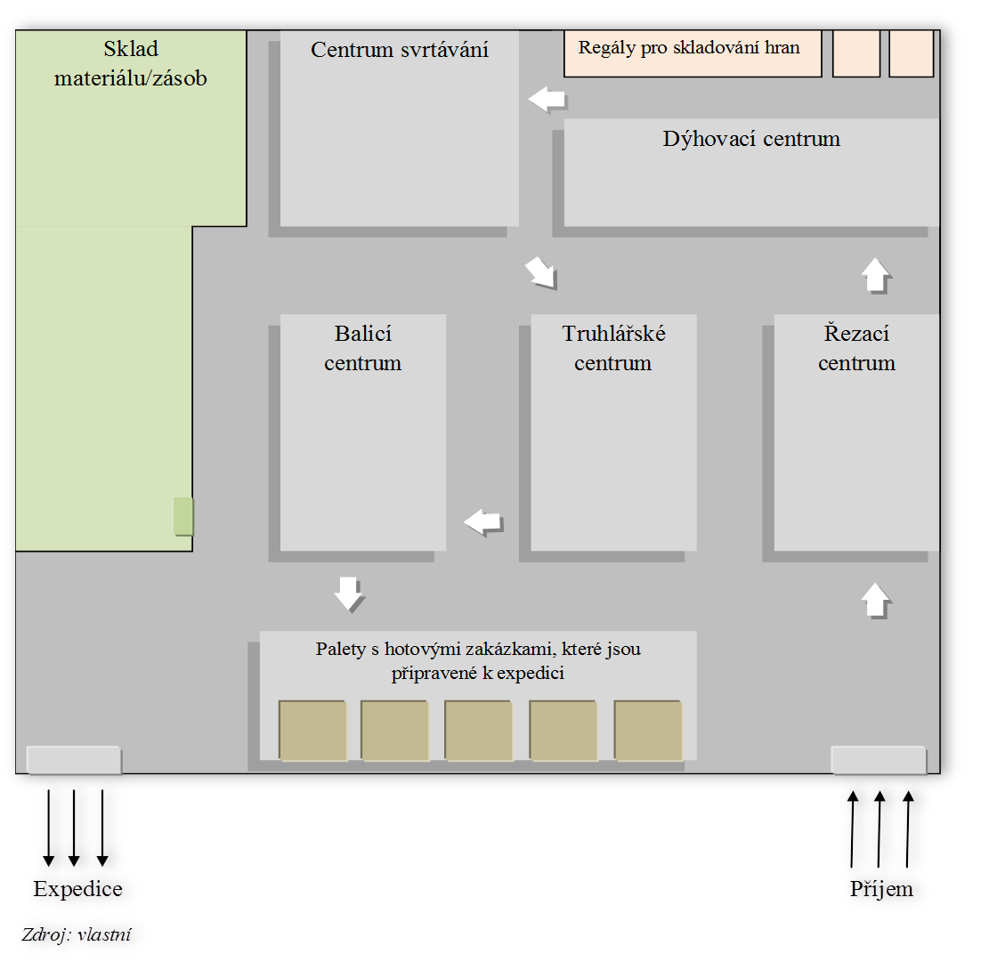
Výrobní hala

Slide 8
Návrh implementace
Vysoká škola technická a ekonomická
v Českých Budějovicích
Ústav technicko-technologický
  Vybrané položky
  Postup:
    Stanovení cíle
    Výběr tagu
    Správné umístění tagu
    Výběr a konfigurace čtecího zařízení
    Školení zaměstnanců a testování RFID technologie
České Budějovice, červen 2017

Slide 9


Slide 10
Zhodnocení implementace
Vysoká škola technická a ekonomická
v Českých Budějovicích
Ústav technicko-technologický
  Technické zhodnocení
    Úspora času
    Návrhy opatření
    Využití zavedených snímačů
    Návrhy opatření
  Ekonomické zhodnocení
    Jednorázové náklady na implementaci RFID technologie
    Náklady na pořízení RFID tagů
    Doba návratnosti investice
    Diskuze výsledků
České Budějovice, červen 2017

Slide 11
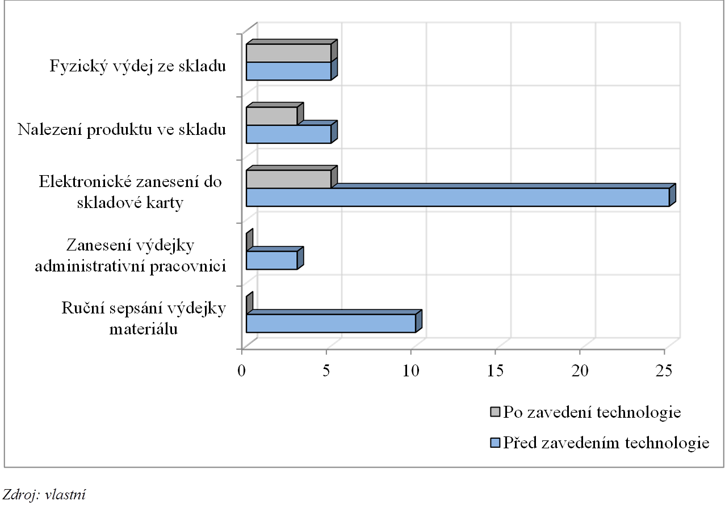
Úspora času
Vysoká škola technická a ekonomická
v Českých Budějovicích
Ústav technicko-technologický
České Budějovice, červen 2017

Slide 12
Zhodnocení implementace
Vysoká škola technická a ekonomická
v Českých Budějovicích
Ústav technicko-technologický
  Technické zhodnocení
    Úspora času
    Návrhy opatření
    Využití zavedených snímačů
    Návrhy opatření
  Ekonomické zhodnocení
    Jednorázové náklady na implementaci RFID technologie
    Náklady na pořízení RFID tagů
    Doba návratnosti investice
    Diskuze výsledků
České Budějovice, červen 2017

Slide 13
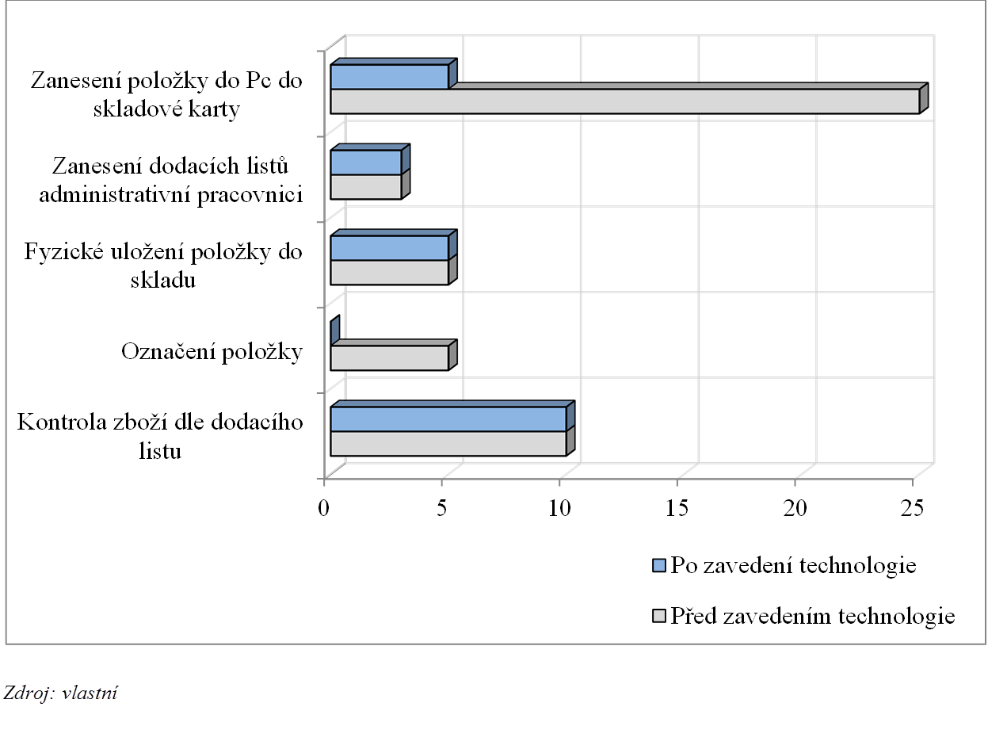
Návrh opatření
Vysoká škola technická a ekonomická
v Českých Budějovicích
Ústav technicko-technologický
České Budějovice, červen 2017

Slide 14
Zhodnocení implementace
Vysoká škola technická a ekonomická
v Českých Budějovicích
Ústav technicko-technologický
  Technické zhodnocení
    Úspora času
    Návrhy opatření
    Využití zavedených snímačů
    Návrhy opatření
  Ekonomické zhodnocení
    Jednorázové náklady na implementaci RFID technologie
    Náklady na pořízení RFID tagů
    Doba návratnosti investice
    Diskuze výsledků
České Budějovice, červen 2017

Slide 15


Slide 16
Zhodnocení implementace
Vysoká škola technická a ekonomická
v Českých Budějovicích
Ústav technicko-technologický
  Technické zhodnocení
    Úspora času
    Návrhy opatření
    Využití zavedených snímačů
    Návrhy opatření
  Ekonomické zhodnocení
    Jednorázové náklady na implementaci RFID technologie
    Náklady na pořízení RFID tagů
    Doba návratnosti investice
    Diskuze výsledků
České Budějovice, červen 2017

Slide 17
Jednorázové náklady
Vysoká škola technická a ekonomická
v Českých Budějovicích
Ústav technicko-technologický
České Budějovice, červen 2017

Slide 18
Náklady na pořízení RFID tagů
Vysoká škola technická a ekonomická
v Českých Budějovicích
Ústav technicko-technologický
České Budějovice, červen 2017

Slide 19
Zhodnocení implementace
Vysoká škola technická a ekonomická
v Českých Budějovicích
Ústav technicko-technologický
  Technické zhodnocení
    Úspora času
    Návrhy opatření
    Využití zavedených snímačů
    Návrhy opatření
  Ekonomické zhodnocení
    Jednorázové náklady na implementaci RFID technologie
    Náklady na pořízení RFID tagů
    Doba návratnosti investice
    Diskuze výsledků
České Budějovice, červen 2017

Slide 20
Diskuze výsledků
Vysoká škola technická a ekonomická
v Českých Budějovicích
Ústav technicko-technologický
  Shrnutí
  Přínosy
  Návrhy opatření
České Budějovice, červen 2017

Slide 21
Přínosy diplomové práce
Vysoká škola technická a ekonomická
v Českých Budějovicích
Ústav technicko-technologický
  Prohloubení znalostí v oblasti automatické identifikace
  Implementace technologie v reálných podmínkách vybrané společnosti
  Informování společnosti o nové technologii automatické identifikace, kterou by mohli v budoucnu využít ve svůj prospěch
České Budějovice, červen 2017

Slide 22
Děkuji za pozornost
Vysoká škola technická a ekonomická
v Českých Budějovicích
Ústav technicko-technologický
České Budějovice, červen 2017

Slide 23
Otázky vedoucího
Vysoká škola technická a ekonomická
v Českých Budějovicích
Ústav technicko-technologický
  Vedoucí práce: doc. Ing. Ján Ližbetin, PhD.
      Vysvětlete funkci RFID brány na vstupní bráně skladu
      (obr. 24, str. 54) vzhledem k navrhované technologii.
České Budějovice, červen 2017

Slide 24
Otázky Oponenta
Vysoká škola technická a ekonomická
v Českých Budějovicích
Ústav technicko-technologický
  Oponent práce: Ing. Pavol Meško, PhD.
      Na základě čeho jste stanovila hodnotu trvání jednotlivých procesů obr. 25, str.58; obr. 26, str. 59 a obr. 28, str. 62? Pro jaký objem materiálu jsou tyto hodnoty stanovené?
      V ekonomickém zhodnocení Vašeho návrhu jste vyčíslila úsporu nákladů, projeví se tato úspora i na snížení počtu zaměstnanců?
České Budějovice, červen 2017

